Slide 1
CATÁLOGO
COOPERASTUR

Slide 2
ÍNDICE:
Alimentación:
Casadielles
Suspiros del nalón
Marañuelas de luanco
Galletas de manzana
PRODUCTOS HECHOS POR NOSOTROS:
PULSERas de chapas
Pulseras de pelo.
Lápices con juguete.
llaveros
Broches hama.
Plantas de hama
Broches de fimo
Anillos

Slide 3
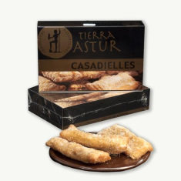
CASADIELLES:
Postre típico asturiano hecho con ingredientes totalmente naturales:
nueces, avellanas, anís, masa de hojaldre y azúcar.
Código: #A001
Precio: 1\2 doc. 4,95€ Precio: 1 doc. 8,75€

Slide 4
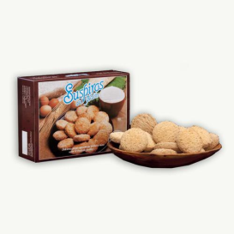
Suspiros del Nalón:
Deliciosas y suaves pastas artesanas hechas a mano con huevos, mantequilla, margarina, azúcar y harina de trigo como manda la tradición.
Enseñe a los suyos el valor del sabor auténtico de la cocina artesana.
Código: #A002
Precio: Caja de 600g 3,95€

Slide 5
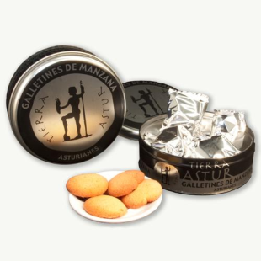
Galletas de Manzana:
Elaboradas de forma artesanal con los ingredientes más tradicionales, y con un agradable aroma y sabor a manzana, que le viene dado por la utilización de auténtica mermelada de manzana en su producción
Código: #A003
Precio: Caja de 380g. 6,60€

Slide 6
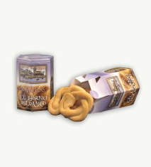
Marañuelas de
Luanco:
Se elaboran artesanalmente siguiendo el método tradicional, a base de harina, azúcar, yemas de huevo, mantequilla cocida y raspadura de limón.
Poseen un inconfundible sabor que lo convierte en un dulce exquisito al paladar.
Código: #A004
Precio: 1\2 doc. 3,80€

Slide 7
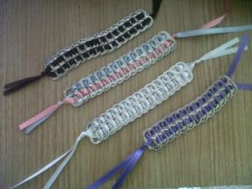
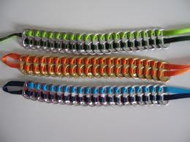
Pulseras de
Chapas:
Pulseras realizadas
con chapas de refresco y lazos.
Muy juveniles
Código: #P001
Precio: 1€ unid.

Slide 8
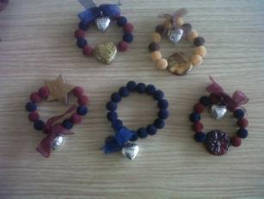
Pulseras de Pelo:
Pulseras con abalorios de metal o madera y compuestas principalmente por bolas muy agradables al tacto.
Código: #P002
Precio: 3,50€ unidad

Slide 9
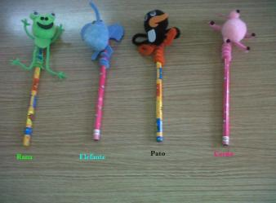
Lápices
con juguetes:
Lápices con muñecos de diversas formas.
Los juguetes son animales realizados con pompones.
Ideales para los niños.
Código: #P003
Precio: 2,50€ la unidad.

Slide 10
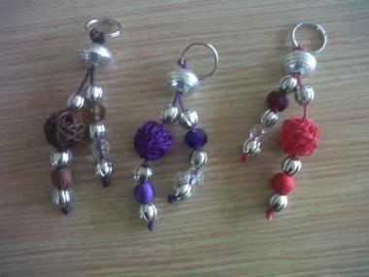
LLAVEROS:
Llaveros hechos a mano con cordones de distintos colores y bolas de metal.
Colores disponibles:
Marrón, morado y rojo.
Código: #P004
Precio: 8€ unid.

Slide 11
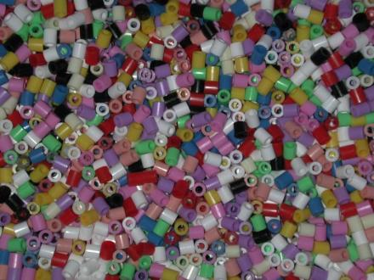
Broches de Hama:
A partir de esta diapositiva os vamos a mostrar los distintos broches que tenemos realizados en Hama.
Hama es un material plástico con el que puedes realizar figuras con diversos motivos.

Slide 12
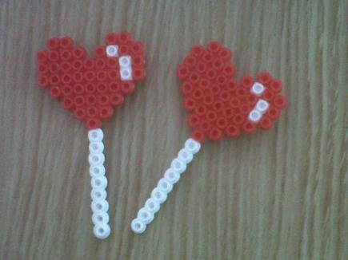
Piruletas de
corazón:
Código: #P005
Precio: 0,50€ unid.

Slide 13
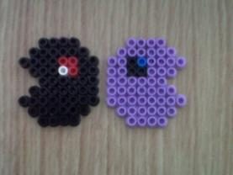
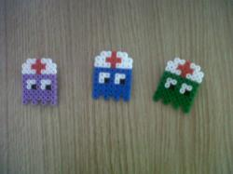
PACMAN:
Cocos:
Comecocos:
Código: #P006
Código:#P007
Precio: 0,50€ unid.

Slide 14
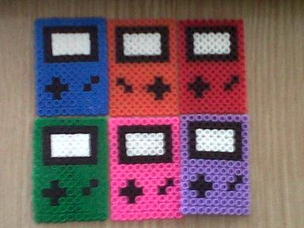
GameBoy:
Código: #P008
Precio: 0,50€ unid.

Slide 15
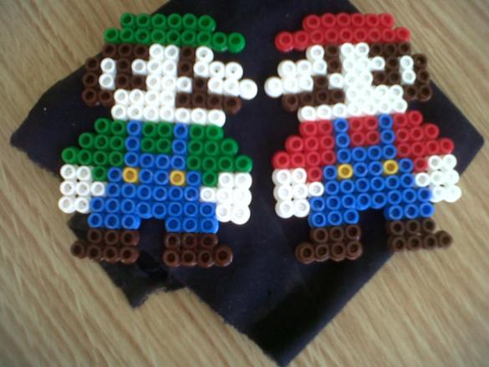
Mario & Luigi:
Código: #P009
Código: #P010
Precio: 1€ unid.

Slide 16
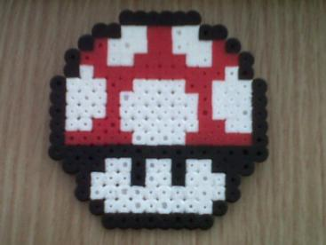
Setas de Mario:
Código: #P011
Precio: 1€ unid.

Slide 17
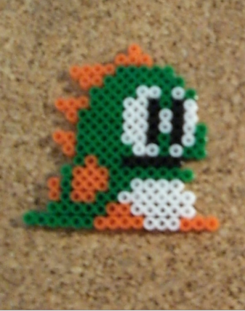
dinosaurios
Código: #P012
Precio: 1€ unid.

Slide 18
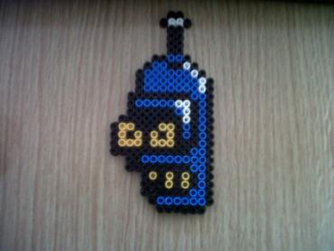
BENDER
Código: #P013
Precio: 1€ unid.

Slide 19
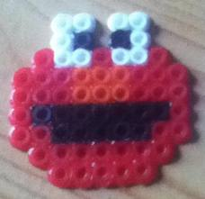
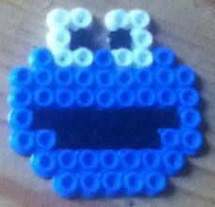
Elmos y Monstruo
de las Galletas:
Código: #P014
Código: #P015
Precio: 0,50€ unid.

Slide 20
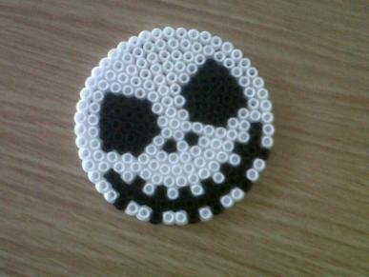
CALAVERAS
Código: #P016
Precio: 1€ unid.

Slide 21
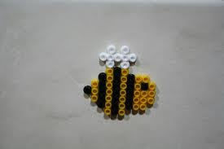
ABEJAS:
Código: #P017
Precio: 0,50€ unid.

Slide 22
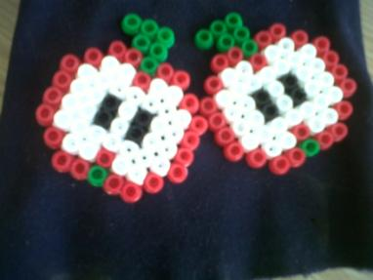
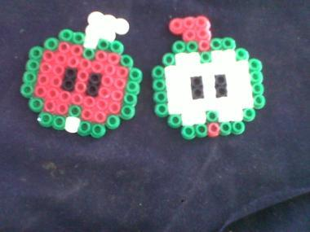
MANZANAS:
Código: #P018
Código: #P019
Precio: 0,50€unid.

Slide 23
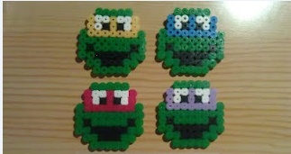
Tortugas Ninja
Código: #P020
Precio: 0,50€ unid.

Slide 24
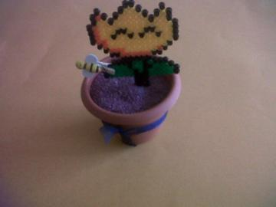
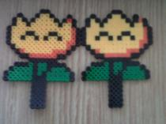
Plantas de Hama:
=
Código: #P021
Precio: 4,50€ unid.

Slide 25
Fin del
catálogo.

